Slide 1
муниципального района «Хилокский район» на 2024 год и плановый период 2025-2026 годов

Slide 2
Уважаемые жители Муниципально района «Хилокский район»!
Бюджет для граждан познакомит Вас с основными положениями проекта бюджета муниципального района «Хилокский район» на 2024год и плановый период 2025 и 2026 годов.
Представленная информация предназначена для широкого круга пользователей и будет интересна и полезна как студентам, педагогам, врачам, молодым семьям, так и гражданским служащим, пенсионерам и другим категориям населения, так как бюджет муниципального района затрагивает интересы каждого жителя Хилокского района. Мы постарались в доступной и понятной форме для граждан, показать основные показатели бюджета муниципального района «Хилокский район».

Slide 3
Что такое «Бюджет для граждан»?
Бюджет для граждан – это упрощённая версия бюджетного документа, которая использует неформальный язык и доступные форматы, чтобы облегчить для граждан понимание бюджета, объяснить им планы и действия администрации муниципального образования во время бюджетного года и показать формы их возможного взаимодействия с администрацией по вопросам расходования общественных финансов

Slide 4
Проект бюджета муниципального района «Хилокский район» на 2024 год и на плановый период 2025 и 2026 годов направлен на решение следующих ключевых задач
Повышение эффективности бюджетной политики;
Соответствие финансовых возможностей Хилокского района ключевым направлениям развития;
Повышение роли бюджетной политики для поддержки экономического роста;
Повышение прозрачности и открытости бюджетного процесса;
Обеспечение устойчивости и сбалансированности бюджетной системы в целях гарантированного исполнения действующих и принимаемых расходных обязательств

Slide 5
ОСНОВНЫЕ ХАРАКТЕРИСТИКИ МУНИЦИПАЛЬНОГО РАЙОНА «ХИЛОКСКИЙ РАЙОН НА 2024 ГОД И ПЛАНОВЫЙ ПЕРИОД 2025 И 2026 ГОДЫ
 | 2024 год (тыс. рублей) | 2025 год (тыс. рублей) | 2026 год (тыс. рублей)
Доходы | 945191,3 | 884172,1 | 858603,0
Расходы | 943176,3 | 879336,1 | 853767,0
Дефицит (-) Профицит (+) | 0,0 2015,0 | 0,0 4836,0 | 0,0 4836,0

Slide 6
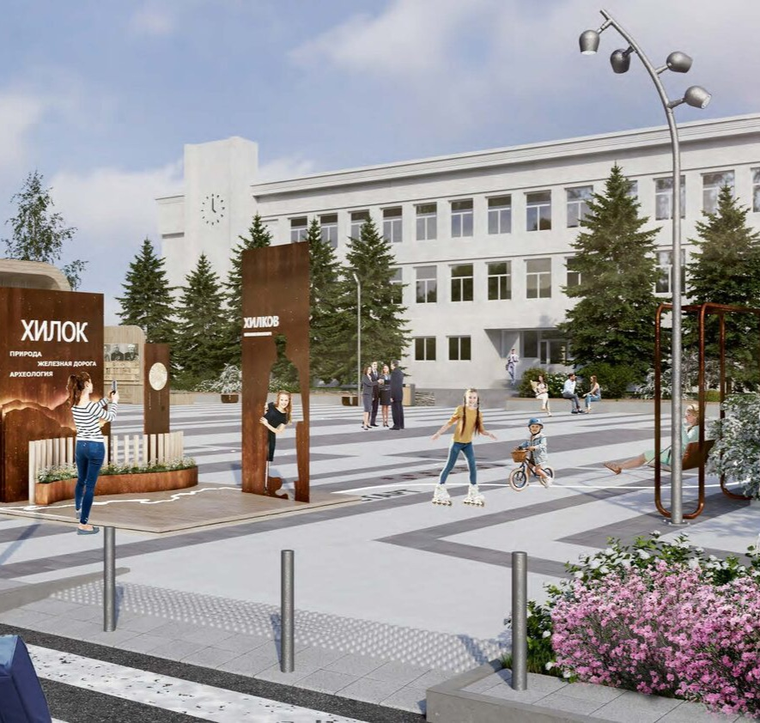
ДОХОДЫ БЮДЖЕТА

Slide 8
Структура доходов бюджета муниципального района «Хилокский район» на 2024 год и плановый период 2025 и 2026 годы.

Slide 9
ОБЪЕМ ПОСТУПЛЕНИЙ ДОХОДОВ БЮДЖЕТА муниципального района «ХИЛОКСКИЙ РАЙОН» НА 2024 год и плановый период 2025 и 2026 годы.
 | 2024 г. (тыс.руб.) | 2025 г. (тыс. руб.) | 2026 г. (тыс.руб.)
НАЛОГОВЫЕ ДОХОДЫ И НЕНАЛОГОВЫЕ
в том числе:
Налоги на прибыль, доходы | 233263,0 | 261350,3 | 278350
Налоги на товары (работы, услуги), реализуемые на территории РФ | 24388,8 | 25855,9 | 27357,6
Налоги на совокупный доход | 12743,3 | 13123,3 | 13511,9
Налоги, сборы и регулярные платежи за пользование природными ресурсами | 3450,5 | 3554,0 | 3661,0
Государственная пошлина, сборы | 4400,0 | 4500,0 | 4550,0
Доходы от использования имущества, находящегося в государственной и муниципальной собственности | 3106,7 | 3592,7 | 3637,9
Платежи при пользовании природными ресурсами | 730,0 | 760,0 | 790,0
Доходы на оказание платных услуг и компенсации затрат государства | 668,7 | 668,7 | 668,7
Доходы от продажи материальных и нематериальных активов | 355,0 | 365,0 | 385,0
Штрафы, санкции, возмещение ущерба | 2100,0 | 2200,0 | 2300,0
ИТОГО (ДОХОДЫ) | 285206,0 | 315969,9 | 335212,1

Slide 11
Межбюджетные трансферты, получаемые из других бюджетов бюджетной системы на 2024 год и плановый период 2025 и 2026 годов БЕЗВОЗМЕЗДНЫХ ПОСТУПЛЕНИЙ ВСЕГО:

Slide 12
МЕЖБЮДЖЕТНЫЕ ТРАНСФЕРТЫ, ПЕРЕДАВАЕМЫЕ ИЗ БЮДЖЕТА МУНИЦИПАЛЬНОГО РАЙОНА «ХИЛОКСКИЙ РАЙОНА» В БЮДЖЕТЫ ПОСЕЛЕНИЙ НА 2024 ГОДА И ПЛАНОВОГО ПЕРИОДА 2025-2026 ГОДЫ
 | 2024 год | 2025 год | 2026 год
ВСЕГО | 72565,7 | 73287,4 | 74026,1
Дотации на выравнивание бюджетной обеспеченности муниципальных образований | 28198,0 | 28198,0 | 28198,0
Иные межбюджетные трансферы на поддержку мер по обеспечению сбалансированности бюджетов поселений | 25314,0 | 25314,0 | 25314,0
Прочие межбюджетные трансферты общего характера | 19053,7 | 19775,4 | 20514,1

Slide 13
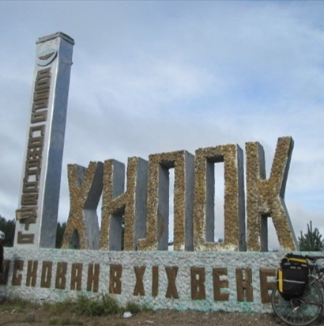
РАСХОДЫ БЮДЖЕТА

Slide 14
Расходы бюджета – это выплачиваемые из бюджета денежные средства, за исключением средств, являющихся источниками финансирования дефицита бюджета.
Расходы бюджета по основным функциям подразделяются на:
Общегосударственные вопросы;
Национальная оборона;
Национальная безопасность и правоохранительная
деятельность;
Национальная экономика;
Жилищно-коммунальное хозяйство;
Образование;
Культура, кинематография;
Социальная политика;
Физическая культура и спорт;
Обслуживание государственного и
муниципального долга;
Межбюджетные трансферты общего характера.

Slide 15
ОБЪЕМ И СТРУКТУРА РАСХОДОВ БЮДЖЕТА МУНИЦИПАЛЬНОГО РАЙОНА «ХИЛОКСКИЙ РАЙОН» НА 2024 ГОД И ПЛАНОВЫЙ ПЕРИОД 2025 И 2026 ГОДЫ
РАЗДЕЛЫ | 2024 год (тыс.руб.) | 2025 год (тыс.руб.) | 2026 год (тыс.руб.)
Общегосударственные вопросы | 66450,0 | 64964,7 | 64216,6
Национальная оборона | 0,0 | 0,0 | 0,0
Национальная безопасность и правоохранительная деятельность | 4119,5 | 4119,5 | 4119,5
Национальная экономика | 15083,7 | 17255,7 | 15949,2
Жилищно-коммунальное хозяйство | 5489,3 | 6030,1 | 3350,0
Охрана окружающей среды | 1200,0 | 1200,0 | 1200,0
Образование | 699895,7 | 636233,9 | 613734,8
Культура | 46445,3 | 46445,3 | 46445,3
Социальная политика | 27991,4 | 26865,8 | 26787,0
Физическая культура и спорт | 200,0 | 200,0 | 200,0
Обслуживание муниципального долга | 26,7 | 24,7 | 19,9
Межбюджетные трансферты | 76274,7 | 76996,4 | 77735,1
ИТОГО | 943176,3 | 879336,1 | 853757,4

Slide 16
Распределение бюджетных ассигнований по целевым статьям (муниципальным программам и непрограммным направлениям деятельности), группам и подгруппам видов расходов классификации расходов бюджетов 2024-2026 годы
НАИМЕНОВАНИЕ ПРОГРАММ | 2024 ГОД | 2025 ГОД | 2026 ГОД
Муниципальная программа "Управление муниципальными финансами и муниципальным долгом муниципального района "Хилокский район" на 2022-2026 годы" | 60113,4 | 60111,4 | 60106,6
Муниципальная программа "Экономическое развитие муниципального района "Хилокский район" на 2022-2026 годы" | 50853,2 | 50184,5 | 50184,5
Муниципальная программа "Совершенствование гражданской обороны, защиты населения и территорий муниципального района "Хилокский район" от чрезвычайных ситуаций мирного и военного времени на 2022-2026 годы" | 629,5 | 629,5 | 629,5
Муниципальная программа "Социальное развитие муниципального района "Хилокский район" на 2022-2026 годы | 570,0 | 570,0 | 670,0
Муниципальная программа "Территориальное развитие муниципального района "Хилокский район" на 2022-2026 годы" | 21691,2 | 24522,4 | 20560,3
Муниципальная программа "Культура муниципального района "Хилокский район" на 2022-2026 годы" | 62574,6 | 62574,6 | 62574,6
Муниципальная программа "Развитие образования муниципального района "Хилокский район" на 2022-2026 годы" | 702212,2 | 639360,9 | 617704,6
Муниципальная программа "Обеспечение экологической безопасности окружающей среды и населения муниципального района "Хилокский район" при обращении с отходами производства и потребления (2022-2026 годы)" | 1200,0 | 1200,0 | 1200,0
Непрограммная деятельность | 43332,2 | 40182,8 | 40127,3
ИТОГО РАСХОДОВ ВСЕГО: | 943176,3 | 879336,1 | 853757,4

Slide 17
РЕЗУЛЬТАТ ИСПОЛНЕНИЯ БЮДЖЕТА МУНИЦИПАЛЬНОГО РАЙОНА «ХИЛОКСИЙ РАЙОН»
Профицит — это положительное сальдо. Применительно к исполнению госбюджета - превышение его доходной части по сравнению с расходной.
Бюджетный дефицит — превышение расходов бюджета над его доходами. В случае превышения доходов над расходами возникает бюджетный профицит.
Профицит бюджета — превышение доходов над расходами; экономическое понятие, которое означает, что доходная часть бюджета превышает расходную часть бюджета.

Slide 18
ОБЪЕМ МУНИЦИПАЛЬНОГО ДОЛГА МУНИЦИПАЛЬНОГО РАЙОНА «ХИЛОКСКИЙ РАЙОНА» НА 2024 ГОД И ПЛАНОВЫЙ ПЕРИОД 2025-2026 ГОДЫ

Slide 19
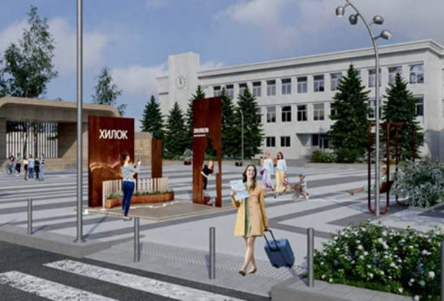
КОНТАКТНАЯ ИНФОРМАЦИЯ МУНИЦИПАЛЬНОЕ УЧРЕЖДЕНИЕ КОМИТЕТ ПО ФИНАНСАМ МУНИЦИПАЛЬНОГО РАЙОНА "ХИЛОКСКИЙ РАЙОН"
ОГРН
1027500828850
от 17 декабря 2002 г.
ИНН/КПП
7523002911
752301001
Дата регистрации
10.01.2000
Все реквизиты (ФНС / ПФР / ФСС / РОССТАТ)
Юридический адрес
673200, Забайкальский край, Хилокский р-н, г. Хилок, ул. Ленина, д.9
Телефон: +7 (30237) 2-11-94
Руководитель
ПРЕДСЕДАТЕЛЬ МУ КОМИТЕТ ПО ФИНАНСАМ МУНИЦИПАЛЬНОГО РАЙОНА "ХИЛОКСКИЙ РАЙОН"
Миллер Оксана Владимировна
с 15 января 2021 г

Slide 20
СПАСИБО
ЗА ВНИМАНИЕ!

